Slide 1
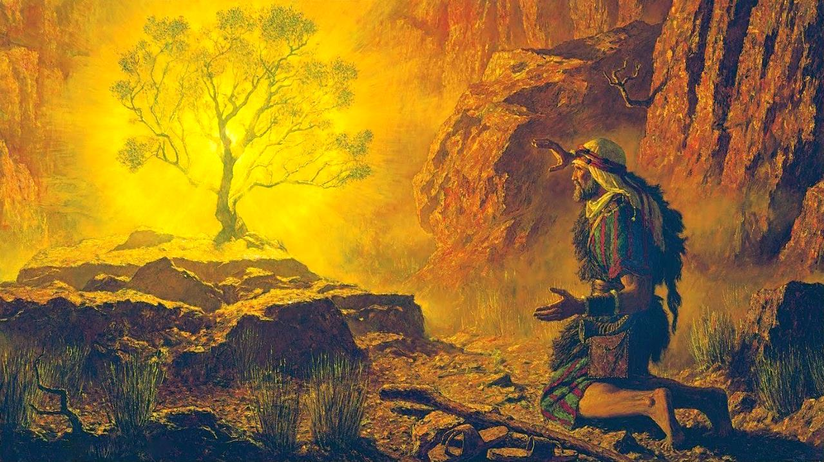
DE BRANDENDE BRAAMSTRUIK
Les 2 voor 12 juli 2025

Slide 2
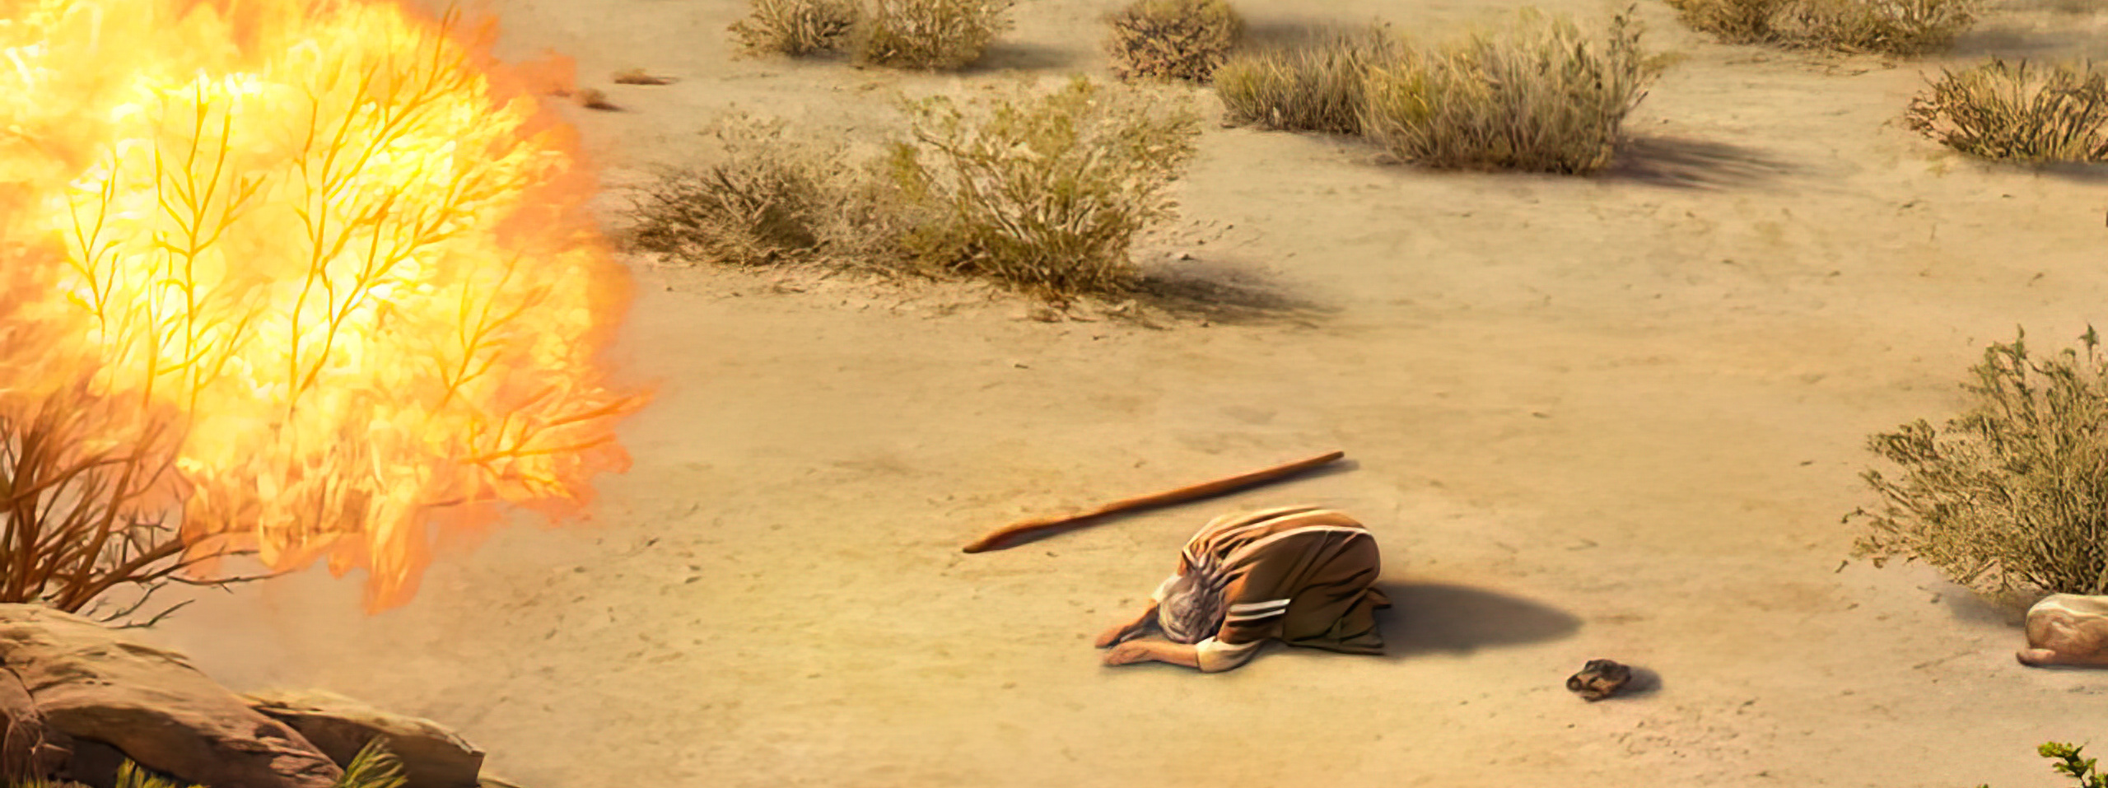
“De HEERE zei: Ik heb duidelijk de onderdrukking van Mijn volk, dat in Egypte is, gezien en heb hun geschreeuw om hulp vanwege hun slavendrijvers gehoord. Voorzeker, Ik ken hun leed. Daarom ben Ik neergekomen om het volk te redden uit de hand van de Egyptenaren, en het te leiden uit dit land naar een goed en ruim land, naar een land dat overvloeit van melk en honing’ ” Exodus 3:7-8, HSV

Slide 3

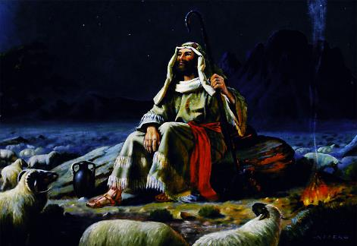
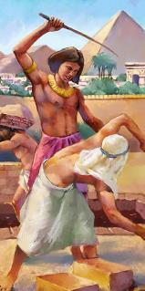
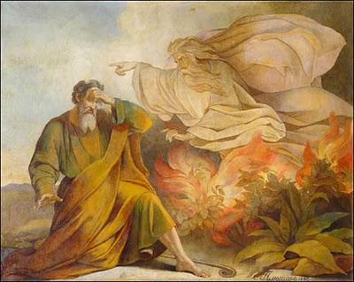







Nadat zijn poging om het volk Israël te bevrijden mislukte, bracht Mozes 40 jaar door als herder in de Midianwoestijn. Hoewel hij in die tijd zijn intieme relatie met God voortzette, liet hij zijn idee om Israëls bevrijder te zijn, varen.
Maar God had dat idee niet opgegeven. Mozes bleef voor Hem de uitverkoren verlosser. Want Hij was ook het lijden van Zijn volk niet vergeten. Nu was de tijd gekomen om Israël uit hun harde slavernij te leiden.
De roeping (Exodus 3):
  De brandende braamstruik (Exodus 3:1-6)
  Gods Orders (Exodus 3:7-12)
  De Naam van God (Exodus 3:13-22)
Voltooi de missie (Exodus 4):
  Excuses en nog meer excuses (Exodus 4:1-17)
  De terugkeer naar Egypte (Exodus 4:18-31)

Slide 4
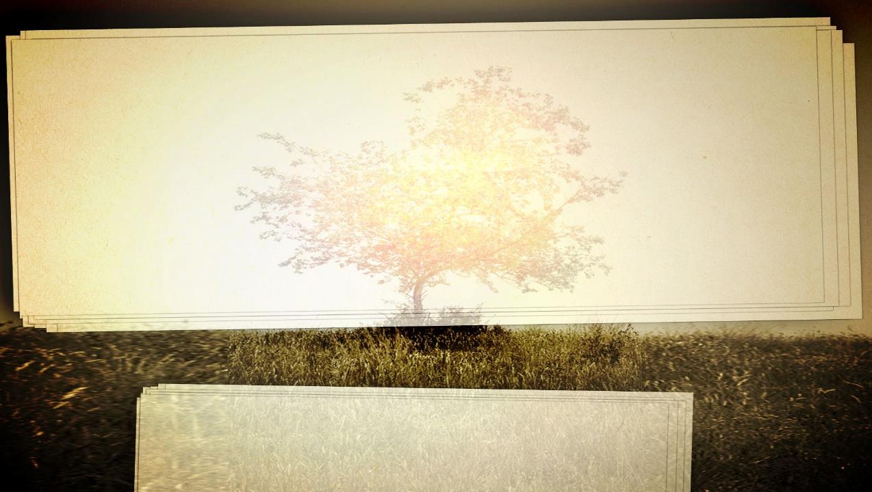
DE ROEPing

Slide 5

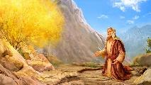
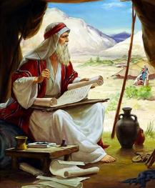
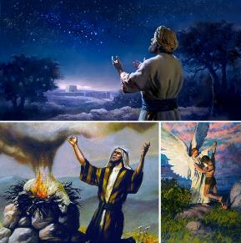
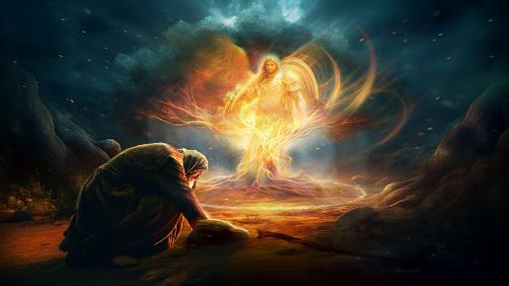
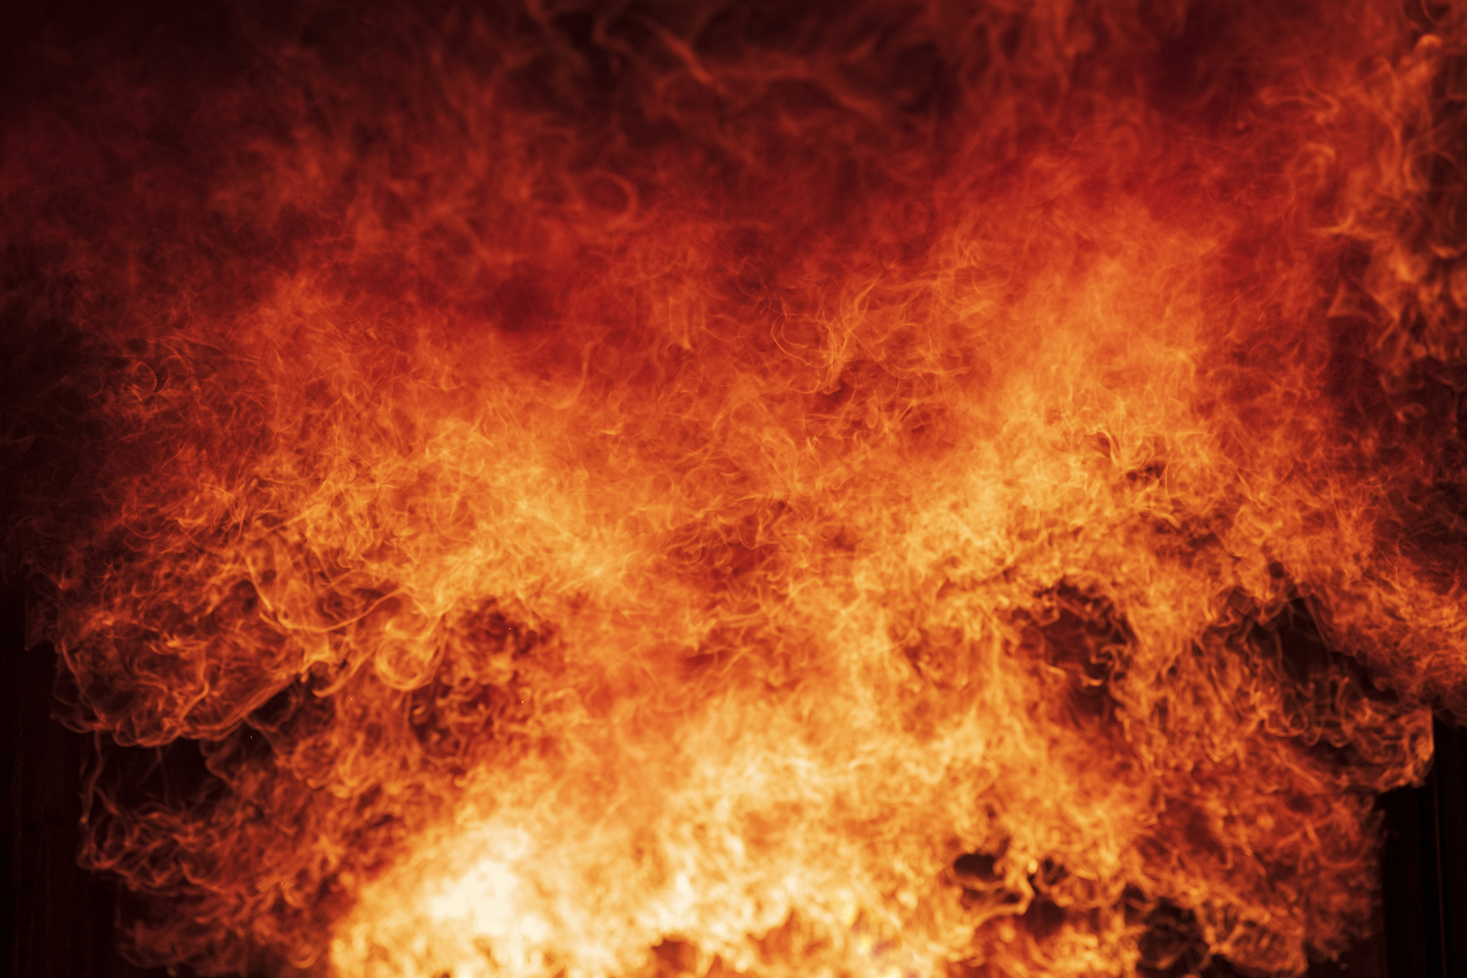
DE BRANDENDE BRAAMSTRUIK
zondag
“En de Engel van de HEERE verscheen hem in een vuurvlam uit het midden van een braamstruik. Hij keek toe, en zie, de braamstruik brandde in het vuur, maar de braamstruik werd niet verteerd.” (Exodus 3:2)
De 40 jaar dat Mozes in Midian woonde, kunnen als volgt worden samengevat: hij trouwde, kreeg twee zonen en diende als herder voor zijn schoonvader. Hij wijdde die tijd ook aan het schrijven van twee boeken: Job en Genesis, die essentieel zijn om de cruciale thema's van verlossing te begrijpen. Maar alles veranderde in een oogwenk.
Bij Horeb (de berg Sinaï) verscheen de Engel van God aan Mozes in een brandende braamstruik (Exodus 3:1-3). Wie was deze engel? God Zelf (Exodus 3:4).
Voordat Jezus vlees werd, verscheen Jezus bij meerdere gelegenheden als "de Engel van Jehova" (Gen. 22:11-17; Richteren 6:11, 16; 13:17-22; 3:1-2).
Toen God tot Mozes sprak, presenteerde Hij Zichzelf als de God van Abraham, Isaak en Jakob. Het idee was duidelijk: God was neergedaald om de belofte aan deze aartsvaders te vervullen en Israël het land Kanaän te geven (Gen. 12:7; 26:3; 48:3-4).

Slide 6

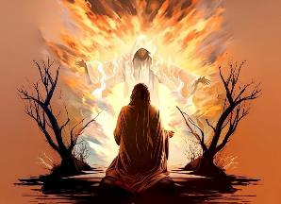
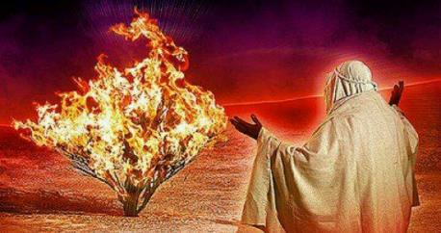
GODS BEVELEN
maandag
“Nu dan, ga op weg. Ik zal u naar de farao zenden, en u zult Mijn volk, de Israëlieten, uit Egypte leiden.” (Exodus 3:10)
God presenteert Zichzelf als een dynamische Persoon, met behulp van actiewerkwoorden: zien, neerdalen en wegnemen (Ex. 3:7-8).
ZIEN: God is niet onverschillig voor lijden. Hij ziet alles. Hij ziet vooral de pijn en het onrecht dat Zijn volk wordt aangedaan (2 Koningen 9:26).
AFDALEN: God staat niet stil. Hij komt naar beneden om onder ons te wandelen. Hij woont onder de mensen (Ex. 29:45; Joh. 14:16-17)
UITLEIDEN: God handelt op Zijn tijd om ons te bevrijden van lijden en Zijn beloften te vervullen (Jer. 29:11)
God eiste ook duidelijke daden van Mozes: ga naar Egypte en leid mijn volk daar uit (Ex. 3:10, 12). Mozes was volledig overweldigd door de taak. Hij wilde zijn kracht niet meer gebruiken; Hij voelde zich niet langer in staat om de missie te vervullen; hij kon alleen maar uitroepen: "Wie ben ik?" (Ex. 3:11). Zijn trots was veranderd in nederigheid. In feite was hij op dit moment klaar voor zijn missie.

Slide 7

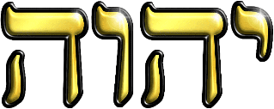
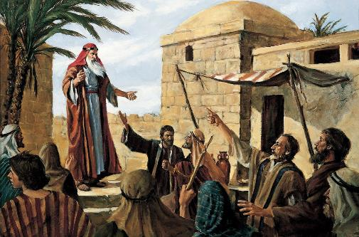
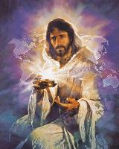
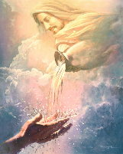
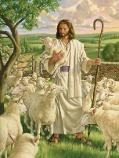
DE NAAM VAN GOD
dinsdag
“En God zei tegen Mozes: Ik ben die Ik ben. Ook zei Hij: Dit moet u tegen de Israëlieten zeggen: Ik ben heeft mij naar u toe gezonden.” (Exodus 3:14)
Elke Egyptische god had een naam, maar Israël aanbad "de Almachtige God" (Exodus 6:3). Na eeuwen van Egyptische vervuiling wilden de Israëlieten de naam van hun Verlosser weten (Exodus 3:13).
Omdat in die tijd een naam verbonden was aan het karakter van een persoon, stelt God zich voor met een van zijn belangrijkste eigenschappen: 'ehyeh (zijn). God is eeuwig, is er altijd geweest, is en zal altijd zijn. Hij is "IK BEN" (Ex. 3:14).
Na verloop van tijd ging de uitspraak van deze naam verloren. God liet dit toe, want het gaat niet om de naam zelf, maar om het karakter ervan. Hij past zich aan onze behoeften aan. We kunnen Hem 'Herder', 'Genezer', 'Voorziener', 'Vader', ..., 'Liefde' noemen.
Het belangrijkste is dat God wil dat we ons dichtbij, toegankelijk, noodzakelijk en een goede vriend voelen.

Slide 8
VOLTOOI DE MISSIE

Slide 9

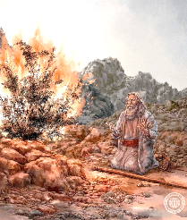
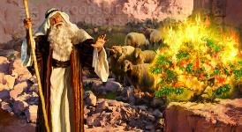
EXCUSES EN NOG MEER EXCUSES
woensdag
«Maar Mozes zeide: Vergeef uw knecht, Heere. Stuur alstublieft iemand anders.”»
(Exodus 4:13)
Voordat hij openlijk toegaf dat hij de missie die God hem had toevertrouwd niet wilde vervullen, presenteerde Mozes vier "perfecte" excuses om deze af te wijzen. Voor elk excuus reageerde God met een belofte.
"Wie ben ik?" (Ex. 3:11)
'Ik zal met jullie zijn'
(Ex. 3:12)
De kracht om Gods opdracht te vervullen ligt niet in ons, maar in het feit dat God ons kracht geeft. Hij zal met ons zijn zoals Hij met Mozes was.
"Hoe heet je?" (Ex. 3:13)
'IK BEN DIE IK BEN'
(Ex. 3:14)
God is waarachtig, eeuwig en persoonlijk; Hij belooft en houdt Zich altijd aan zijn beloften; tijdloos; Altijd betrouwbaar.
"Zij zullen mij niet geloven en niet naar mijn stem luisteren" (Ex. 4:1)
"Zij zullen u geloven vanwege de tekenen die u zult doen" (Ex. 4:8)
God gaf Mozes de macht om wonderen te verrichten, en Hij werkte in de harten van de mensen om in die wonderen te geloven. Jezus beloofde ook dat Hij hetzelfde voor ons zou doen (Marcus 16:17-18).
“Ik ben nooit een man van gemakkelijke spraak geweest” (Ex. 4:10)
“Ik zal je leren wat je moet zeggen”
(Ex. 4:12)
Hij die de tong heeft geschapen, zal ons de nodige woorden geven op de juiste tijd (Ex. 4:11; Lukas 12:11-12)
Ten slotte zei God tegen Mozes: "Genoeg met uw excuses; u kunt het en u zult het doen" (Ex. 4:14-17).

Slide 10


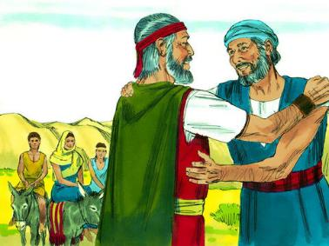
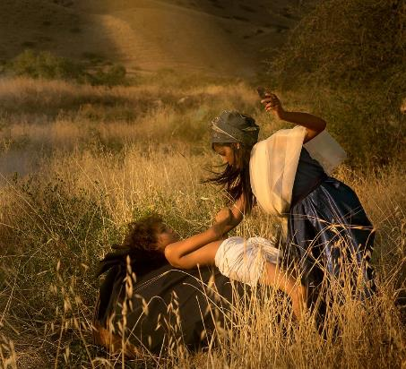
DE TERUGKEER NAAR EGYPTE
donderdag
En het gebeurde onderweg, in de herberg, dat de HEERE hem tegenkwam en hem wilde doden.” (Exodus 4:24)
De eerste stap die Mozes nam in het terugkeren naar Egypte was zijn schoonvader toestemming vragen (Exodus 4:18). Met zijn gezin begon hij aan de reis (Exodus 4:20). Maar er gebeurde iets verrassends. Onderweg wilde God hem doden (Exod. 4:24 ).
Zippora begreep wat er gebeurde en nam de nodige maatregelen om de fatale afloop te voorkomen: ze besneed haar zoon (Ex. 4:25).
Mozes (onder invloed van zijn vrouw) had zijn zoon niet besneden. Daarom was hij ongehoorzaam aan de voorwaarden van het verbond dat God met Abraham had gesloten (Gen. 17:10).
De bewuste weigering om een duidelijk goddelijk gebod te gehoorzamen, diskwalificeerde Mozes om het volk te leiden. Deze situatie moest worden verholpen voordat hij zijn missie kon vervullen.

Slide 11

“Een mens zal aan kracht en doeltreffendheid winnen als hij de verantwoordelijkheden aanvaardt die God hem oplegt, en met zijn hele ziel probeert zichzelf te kwalificeren om ze op de juiste manier te dragen. Hoe nederig zijn positie ook is of hoe beperkt zijn bekwaamheid ook is, die man zal ware grootheid bereiken die, vertrouwend op goddelijke kracht, zijn werk met trouw probeert uit te voeren. Als Mozes op zijn eigen kracht en wijsheid had vertrouwd en de grote opdracht gretig had aanvaard, zou hij zijn gehele ongeschiktheid voor zo'n werk hebben bewezen. Het feit dat een mens zijn zwakheid voelt, is op zijn minst een bewijs dat hij de omvang van het werk dat hem is toebedeeld, beseft en dat hij God tot zijn raadsman en zijn kracht zal maken.”
Ellen G. White (Patriarchen en profeten, pag. 255)

